Slide 1
Лишайники

Slide 2
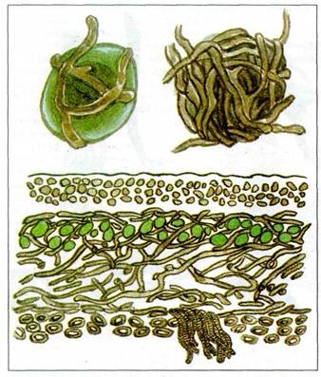
СТРОЕНИЕ ЛИШАЙНИКОВ
ЗЕЛЕНАЯ ВОДОРОСТЬ
ГИФЫ ГРИБА
Предоставляет грибной части готовые органические вещества.
Поглощают из окружающей среды воду с растворенными в ней минеральными веществами, необходимыми для водоросли.
ВНУТРЕННЕЕ СТРОЕНИЕ ЛИШАЙНИКА

Slide 3
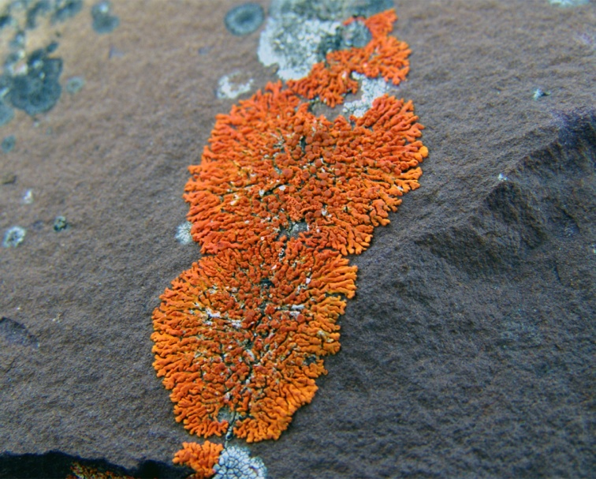
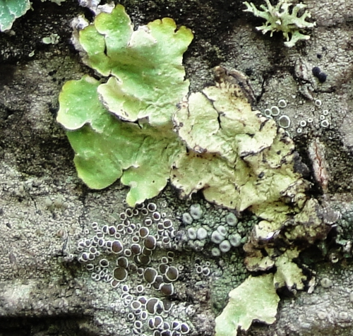
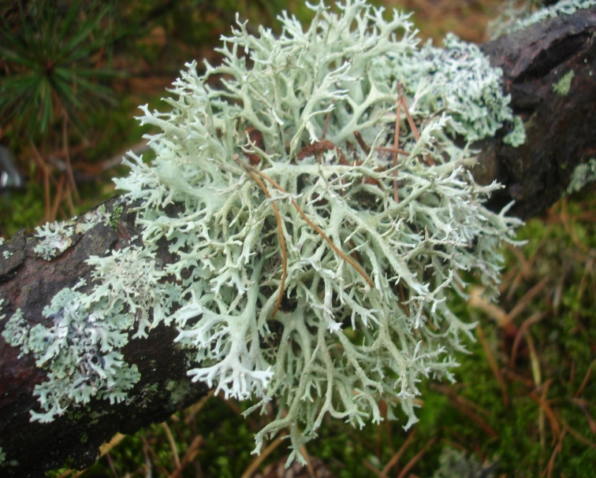
Внешне тело лишайника представляет собой слоевище различных размеров и окраски
Растут лишайники лишь несколько миллиметров в год
Слоевище может иметь возраст более тысячи лет
ГРУППЫ ЛИШАЙНИКОВ В ЗАВИСИМОСТИ ОТ СТРОЕНИЯ СЛОЕВИЩА
НАКИПНЫЕ
ЛИСТОВАТЫЕ
КУСТИСТЫЕ

Slide 4
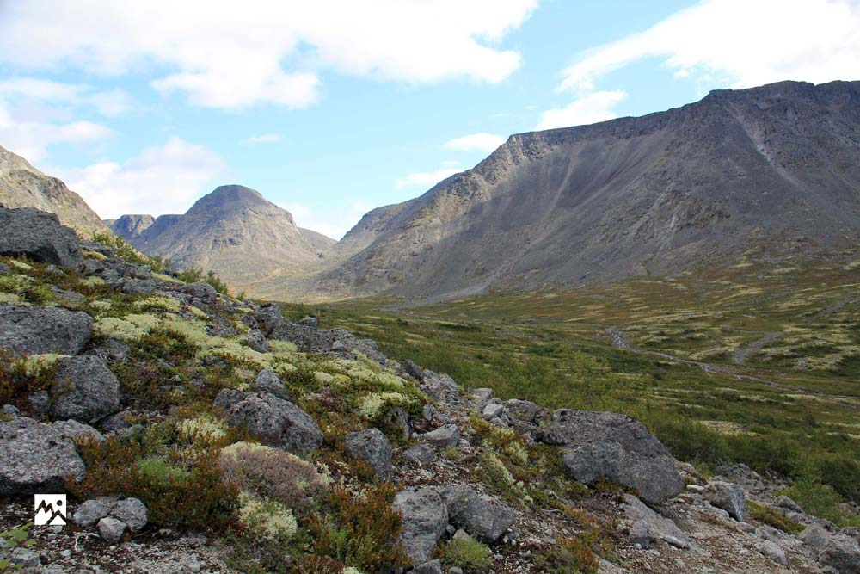
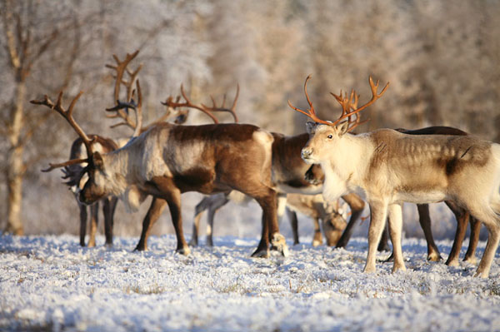
ЗНАЧЕНИЕ ЛИШАЙНИКОВ
Лишайники в малодоступных местах
Олени кормятся лишайниками
Изготовление противомикробных препаратов из лишайников
Лишайники используются в парфюмерной промышленности

